Slide 1

I900516 榮之瑀

Slide 2
網站主題 FUN PLAY親子教室
親子課程：
不同於一般傳統教育，強調讓學齡前孩子從玩樂中探索世界，培養創造力，開發潛能。課程內容包含五感體驗、音樂、美術、親子。
場地租借：
提供場地租借、包場服務，可以辦派對、活動、課程、講座等。

Slide 3
網站目的
TA：有小孩的家長。
網站目的：
主功能：
提供課程資訊及線上報名課程服務。讓家長了解並報名課程。
次功能：
租借場地
提供孩子教育相關文章
提供公司資訊

Slide 4
網站架構Site Map
FUN PLAY
Classes
Venue rental
About us
Contact us
Blog
Class information
Member center
Shopping cart

Slide 5
Design system

Slide 6
Logo
為呈現如同孩子一般活潑可愛的氛圍，LOGO選擇粗體橘色字型，並將字體外框線條做延伸及變化，呈現線條流動感。並加上綠色的幼苗，象征孩子的茁壯成長。

Slide 7
Color
Primary
Secondary
#f39d48
rgb(243, 157, 72)
#95c1ba
rgb(240, 232, 216)
#555555
rgb(85,85,85)
#777777
rgb(119,119,119)
#EC9696
rgb(236,150,150)
#e9e1d1
rgb(233, 225, 209)
#f0e8d8
rgb(240, 232, 216)
#d0cbc0
rgb(208,203,192)

Slide 8
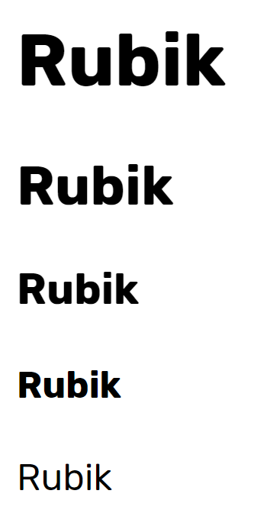
Typography

Slide 9
Wireframe

Slide 10
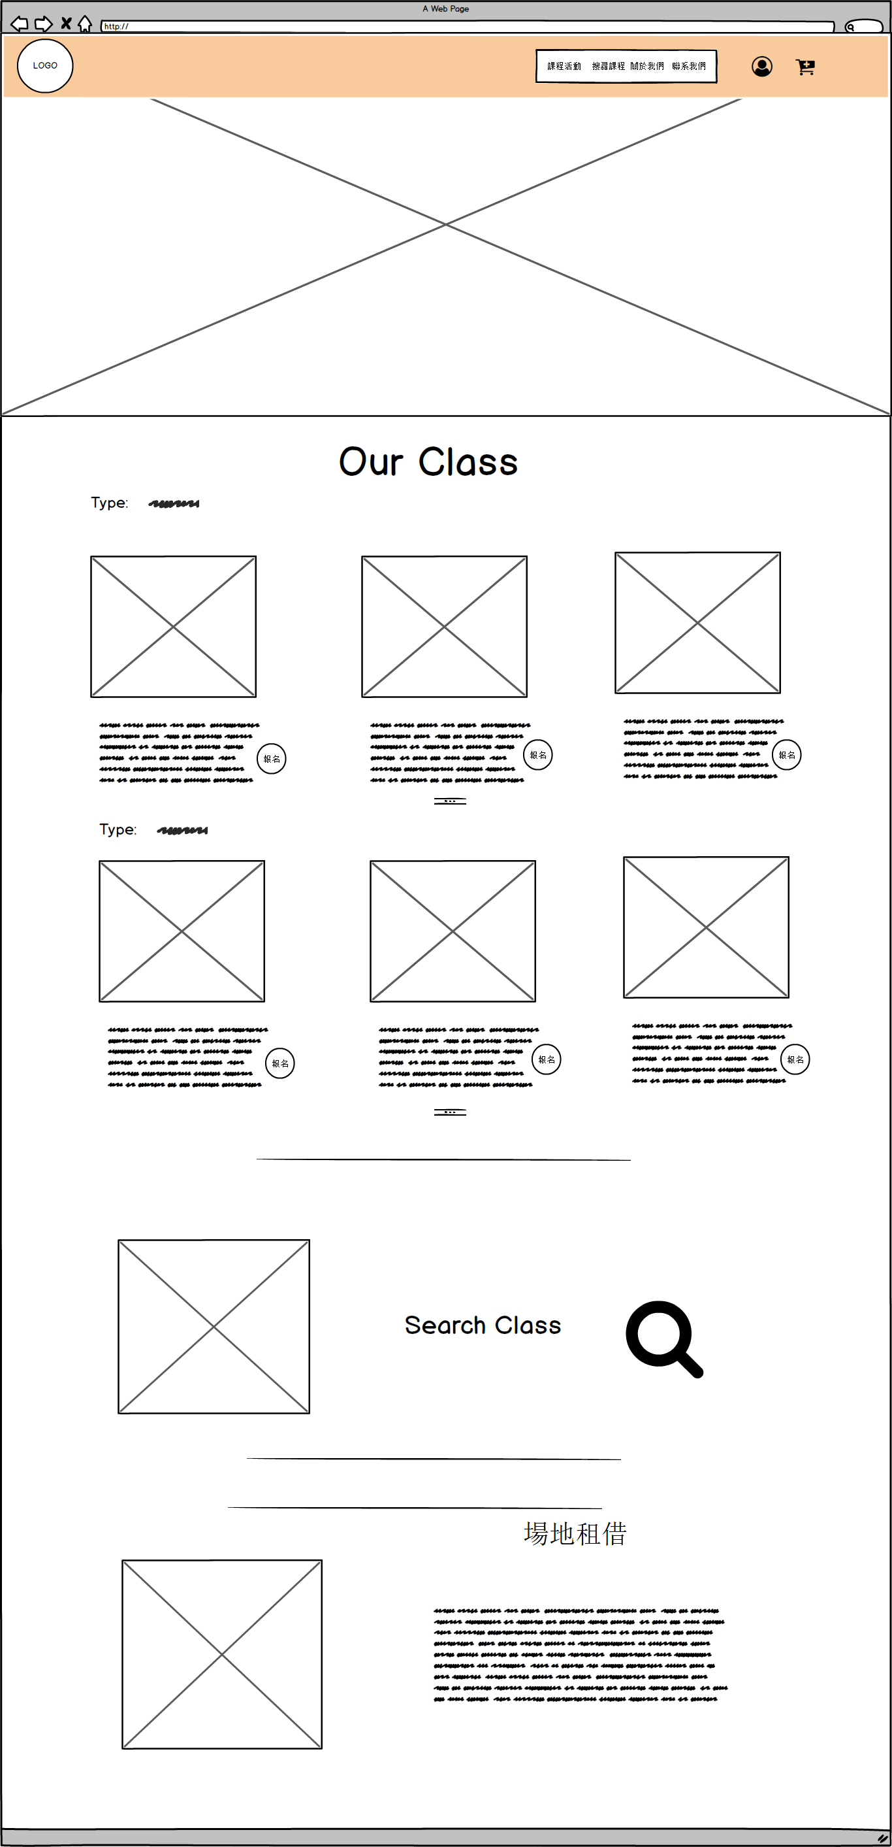
首頁

Slide 11
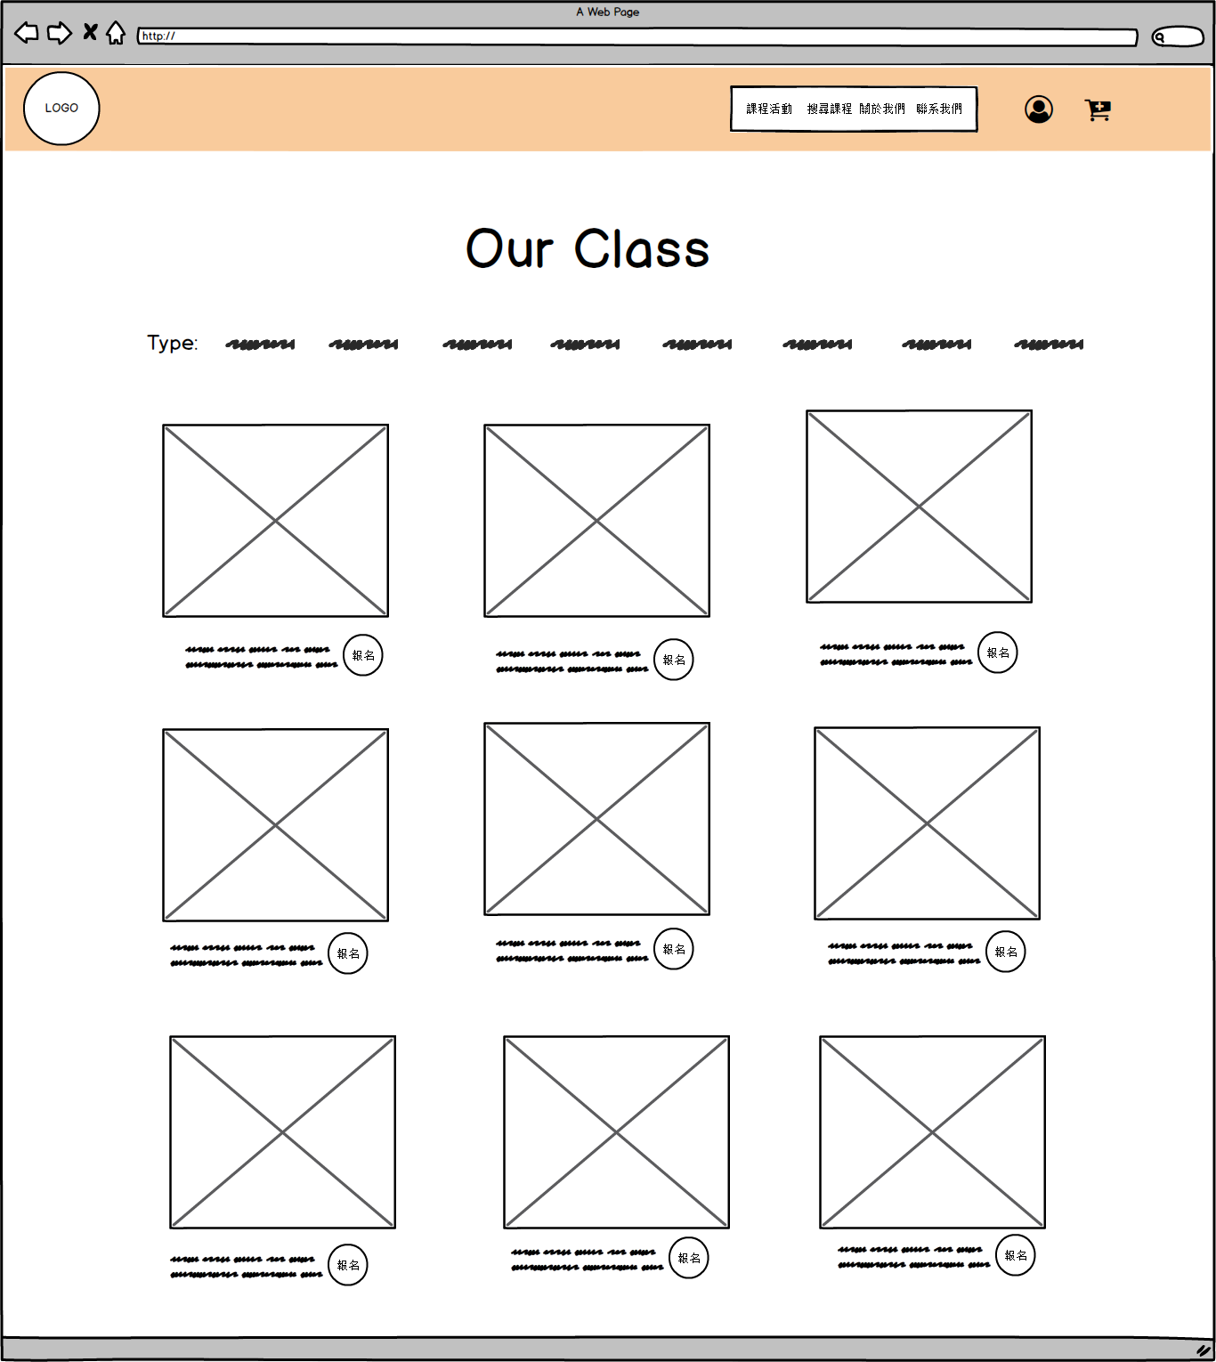
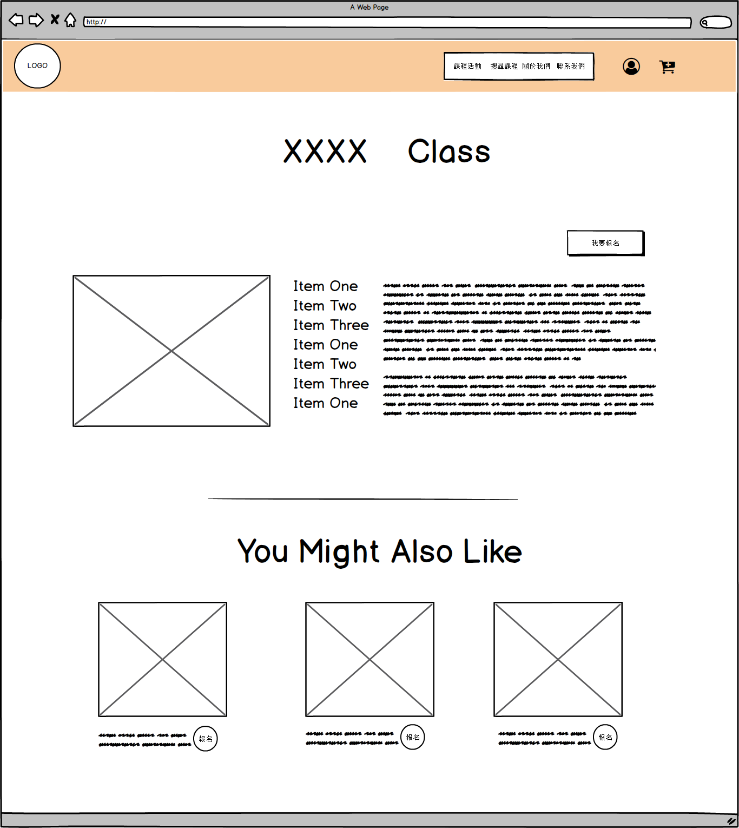
課程列表
詳細課程資訊

Slide 12
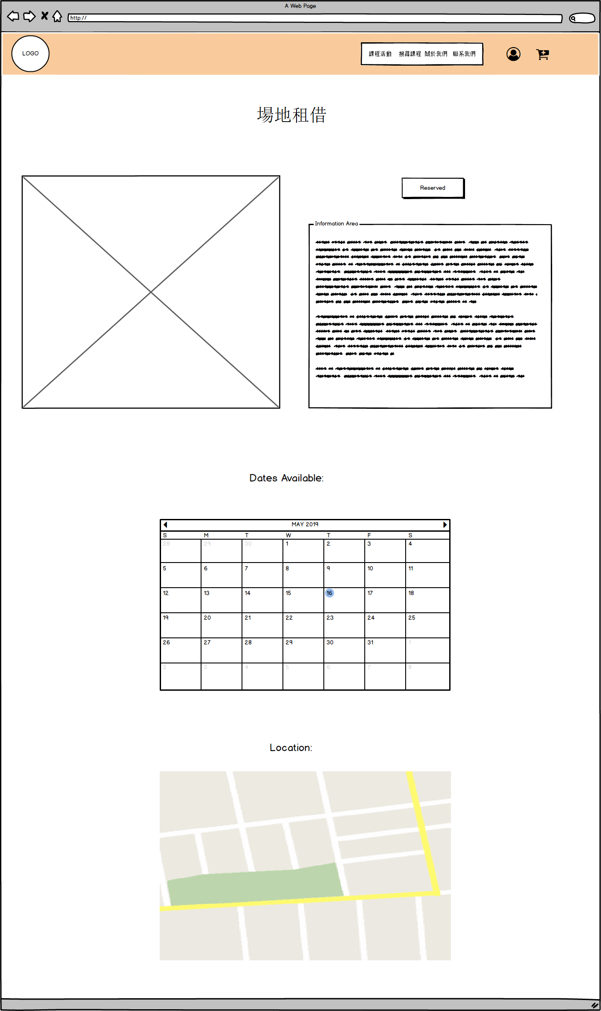
場地租借

Slide 13
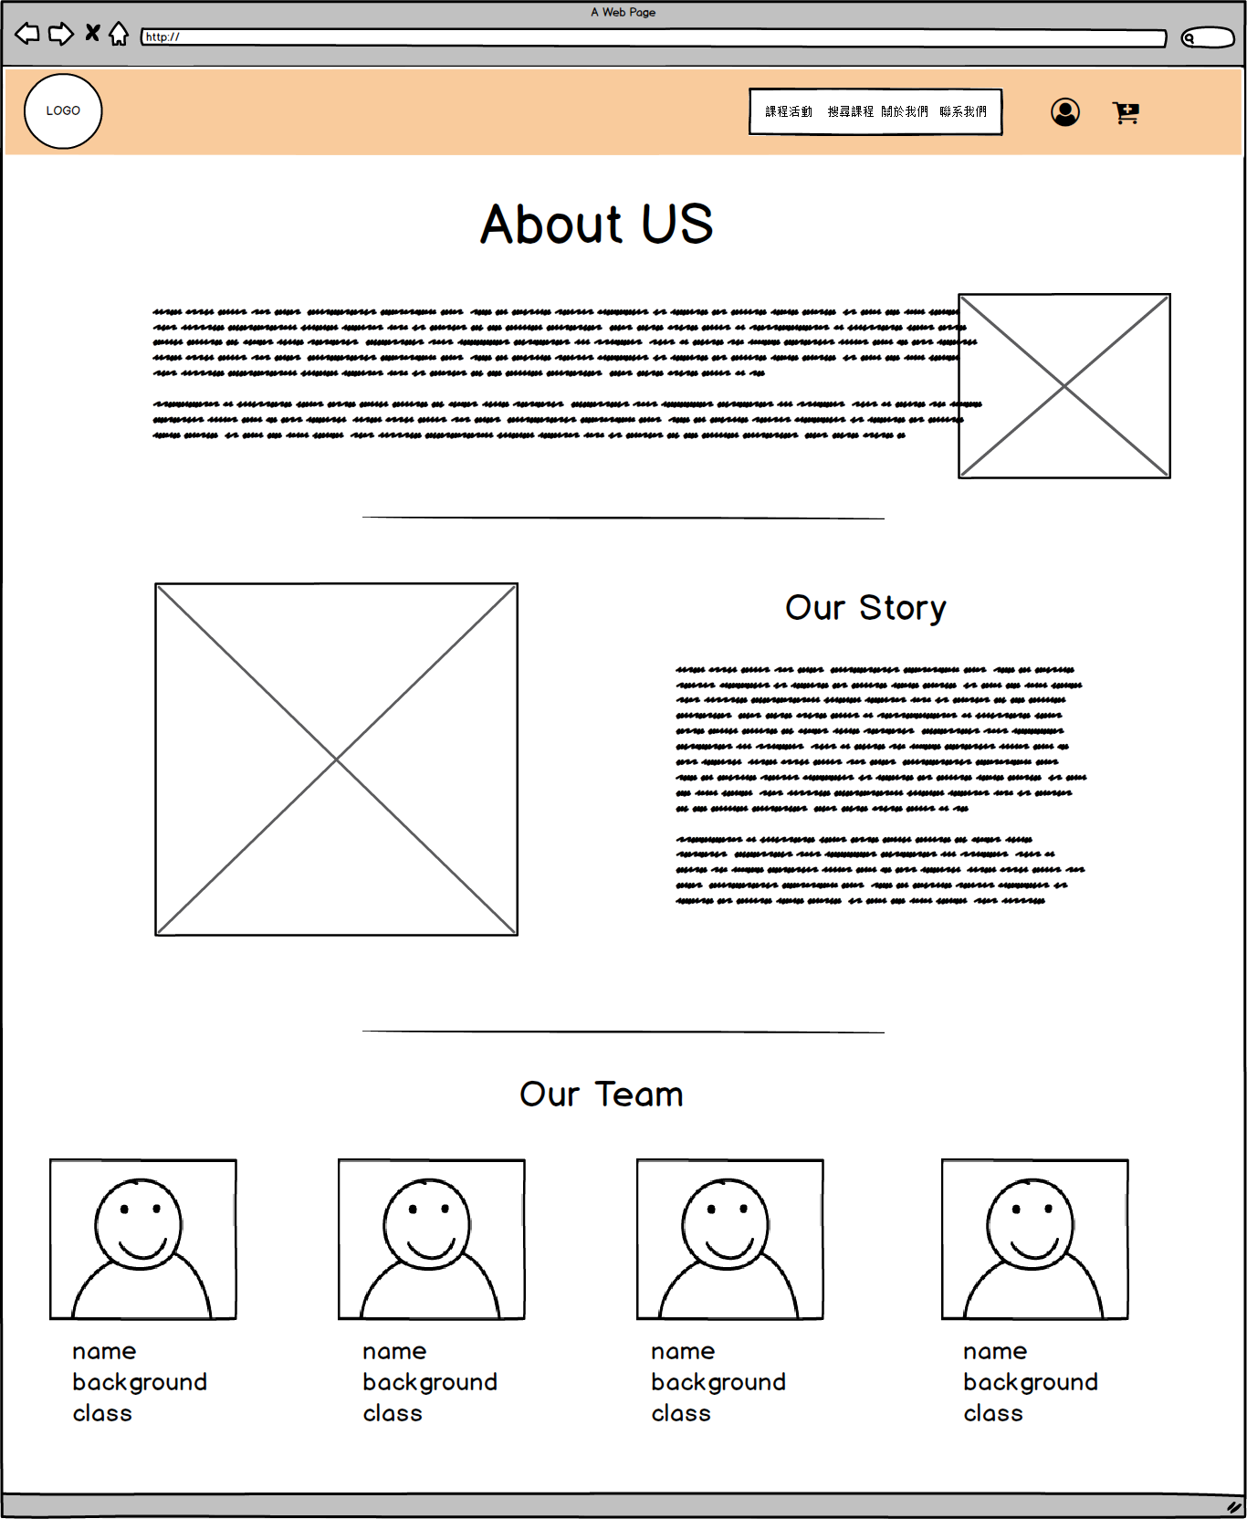
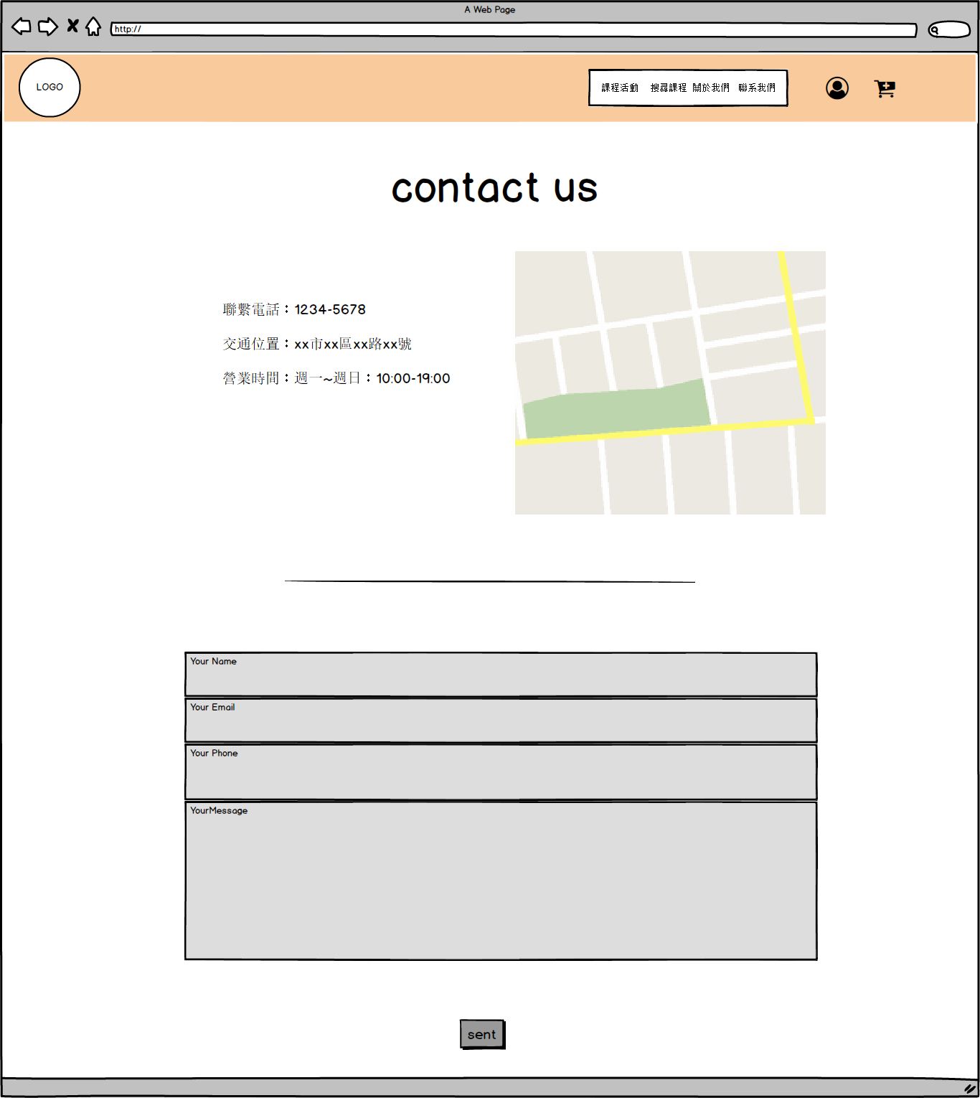
關於我們
聯係我們

Slide 14
Mockup---桌機版

Slide 15
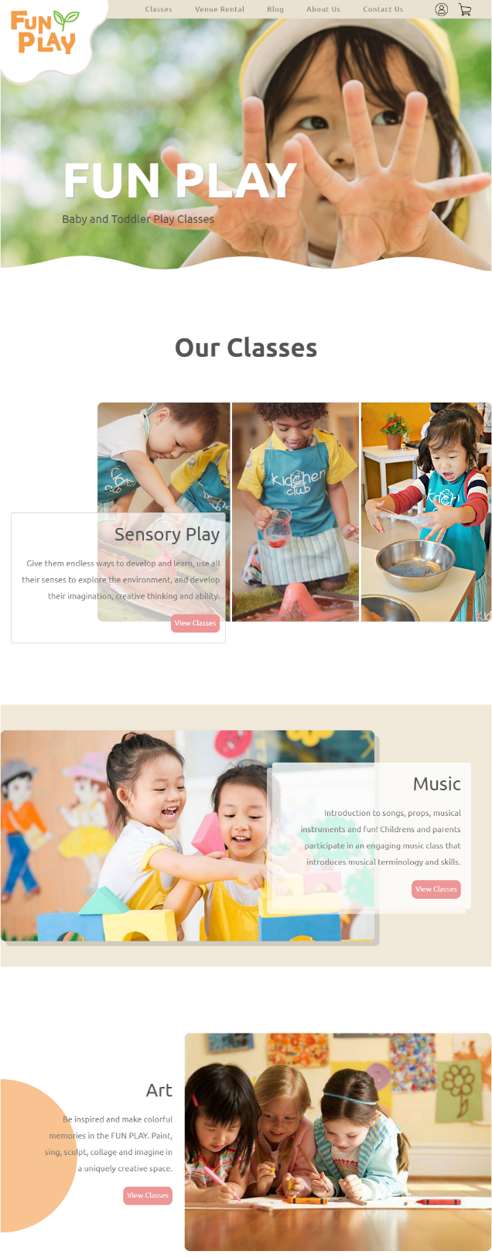
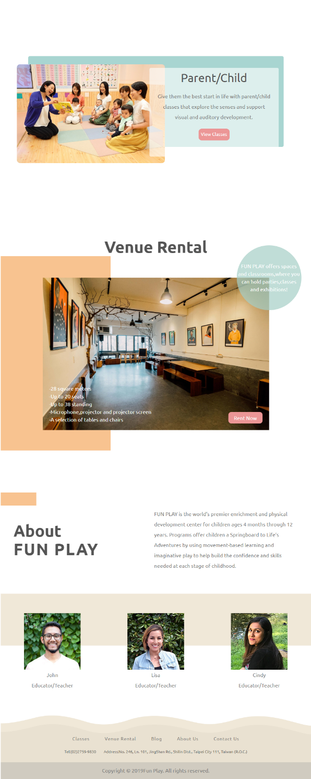
Mockup_
Home

Slide 16
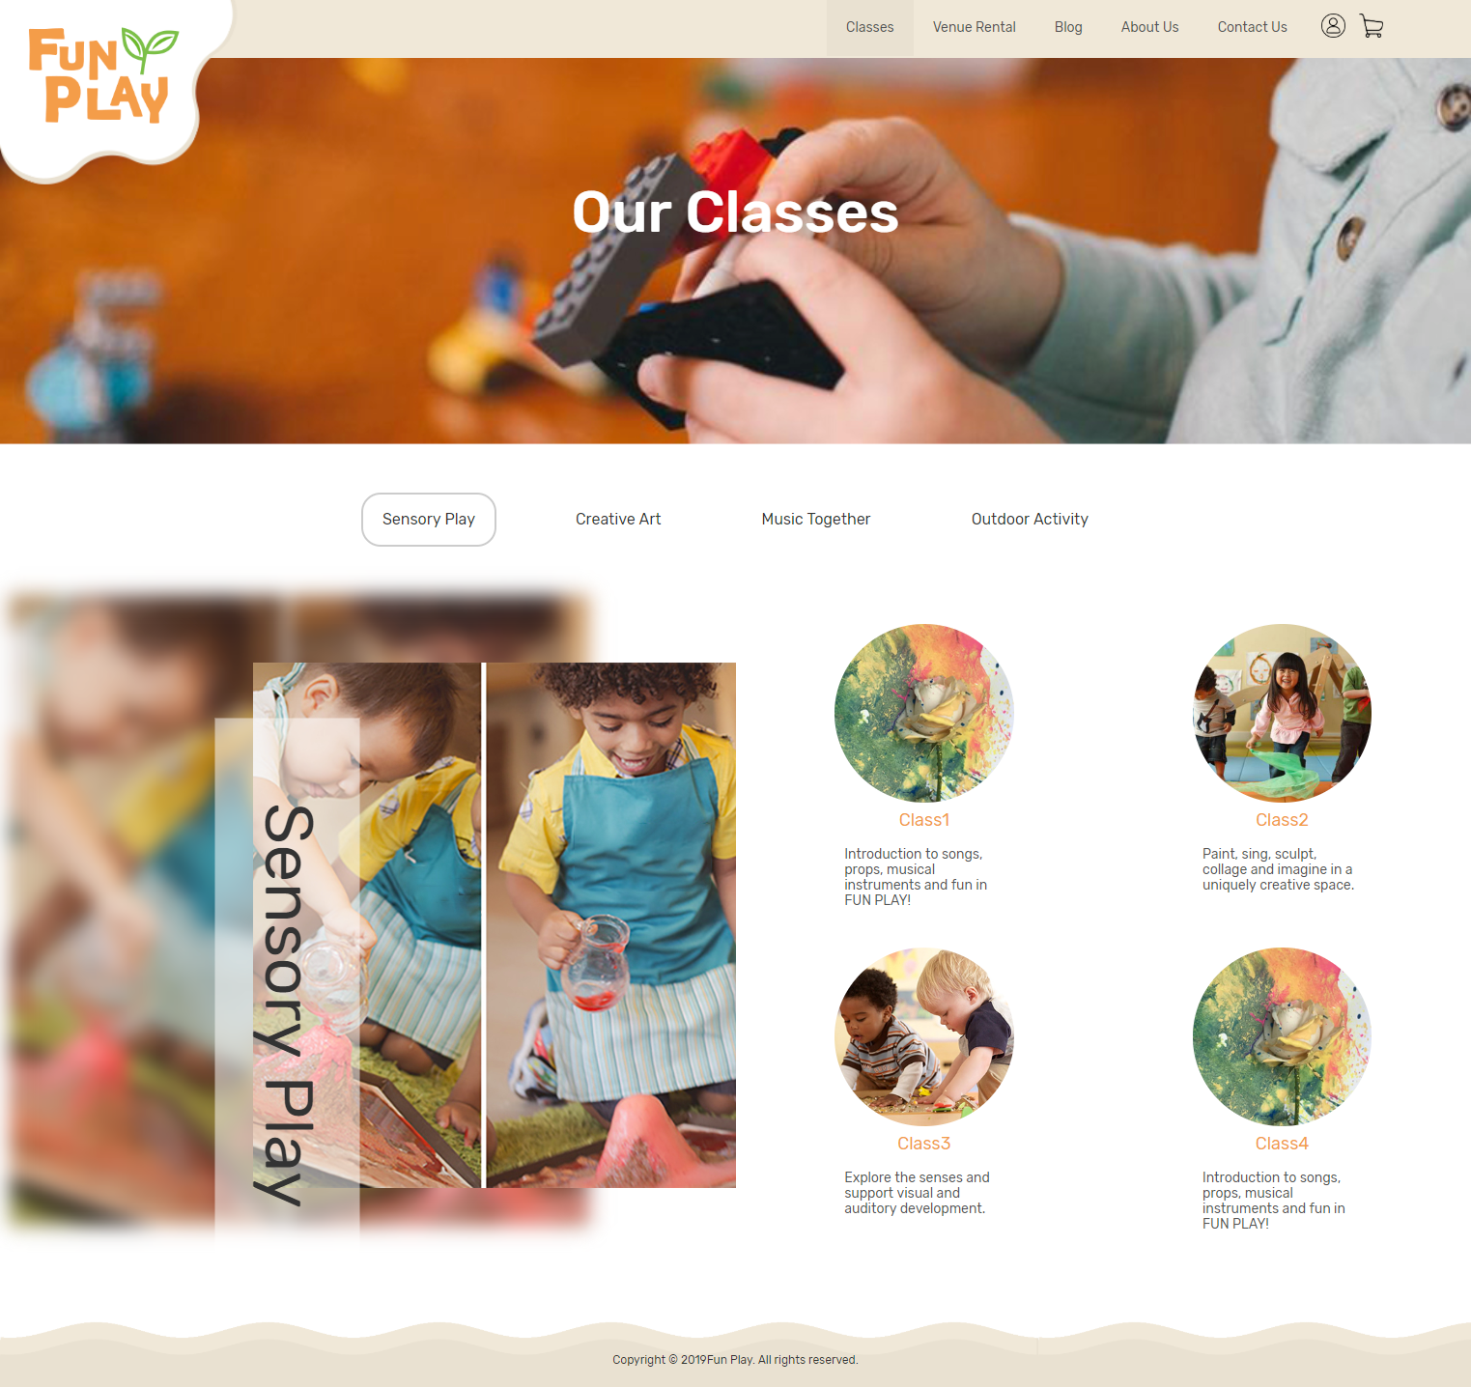
Mockup_
Class list

Slide 17
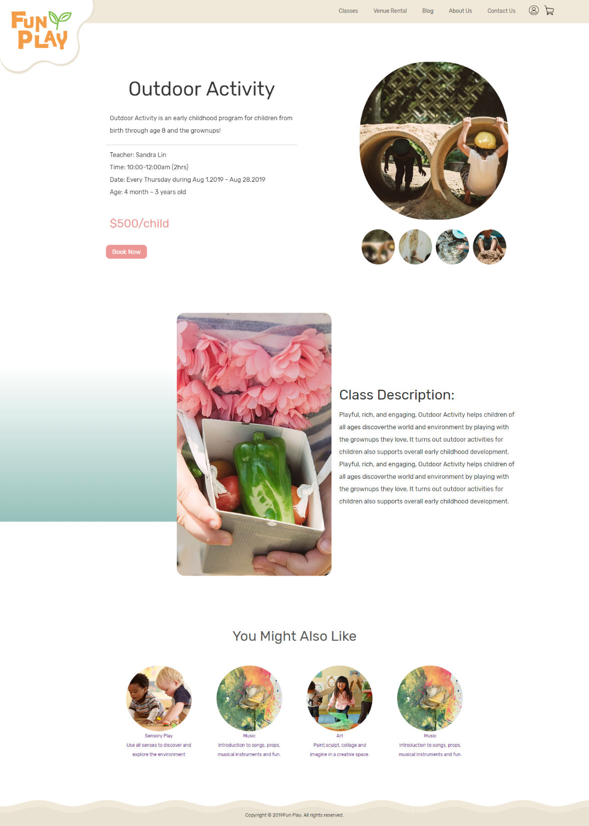
Mockup_
Class Infomation

Slide 18
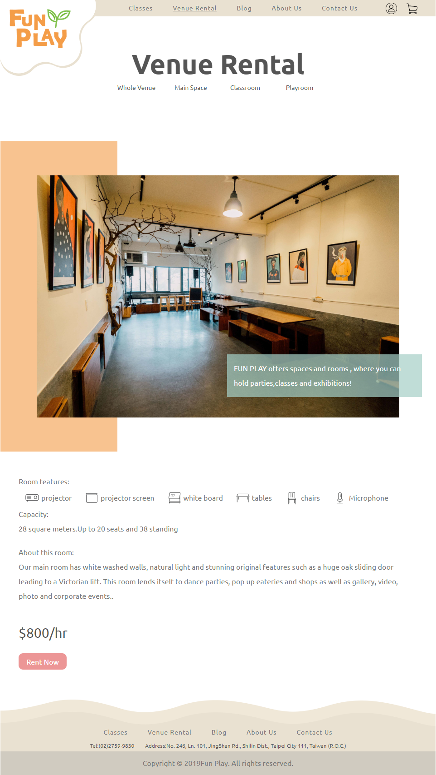
Mockup_
Venue Rental

Slide 19
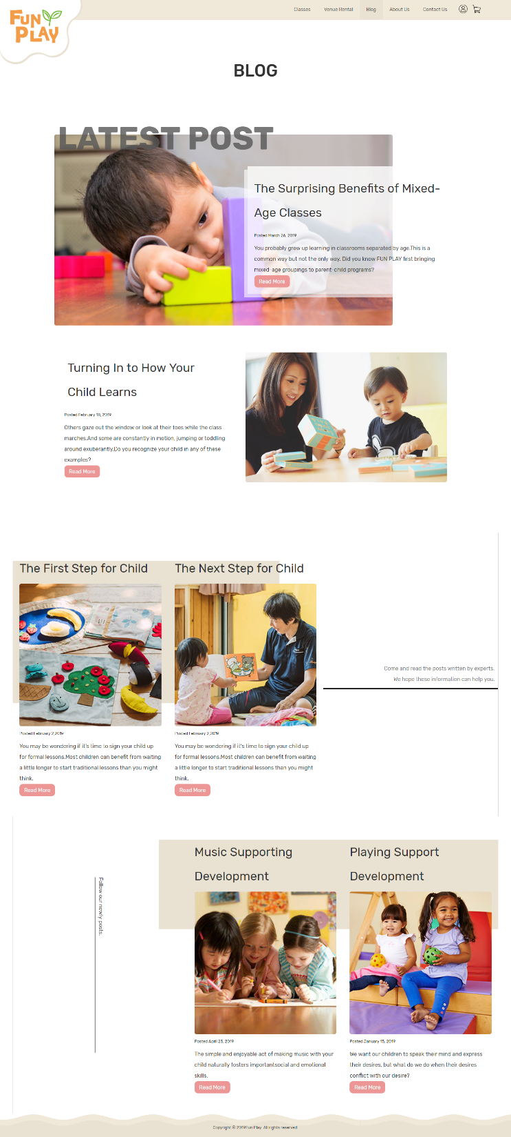
Mockup_
Blog

Slide 20
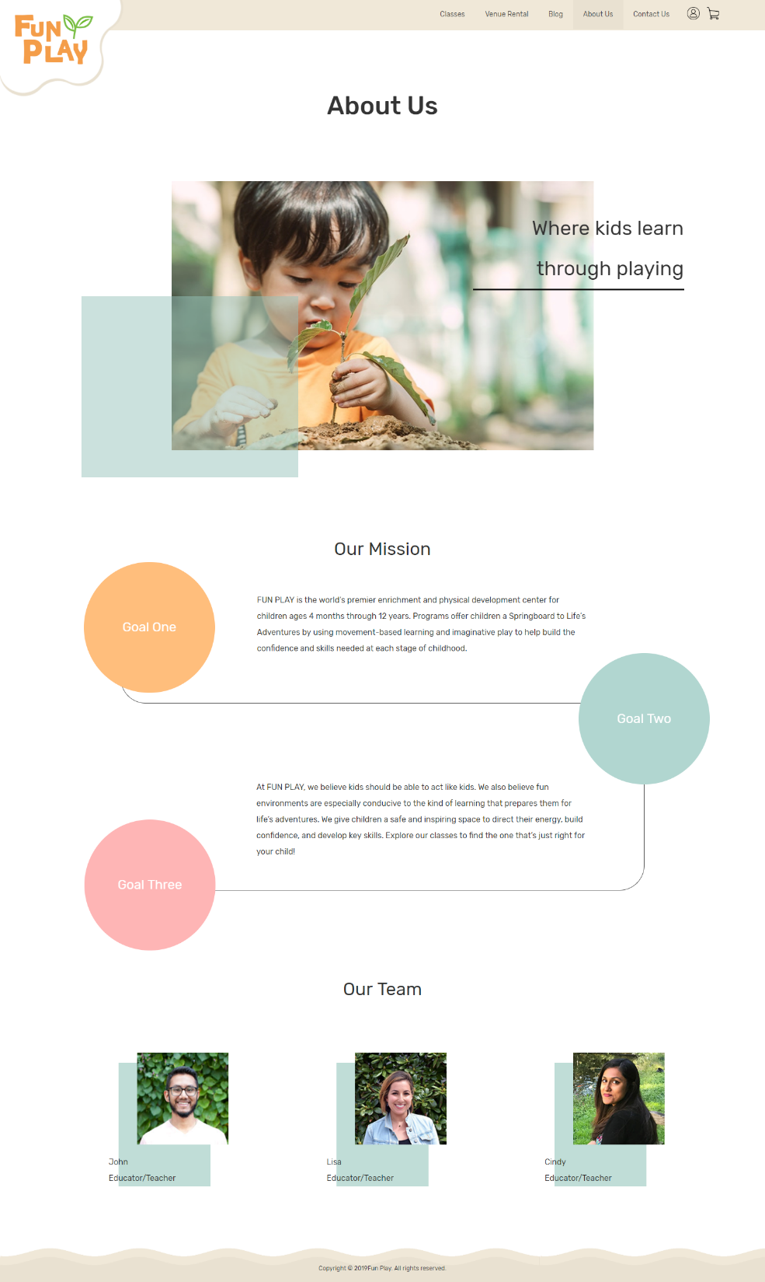
Mockup_
About Us

Slide 21
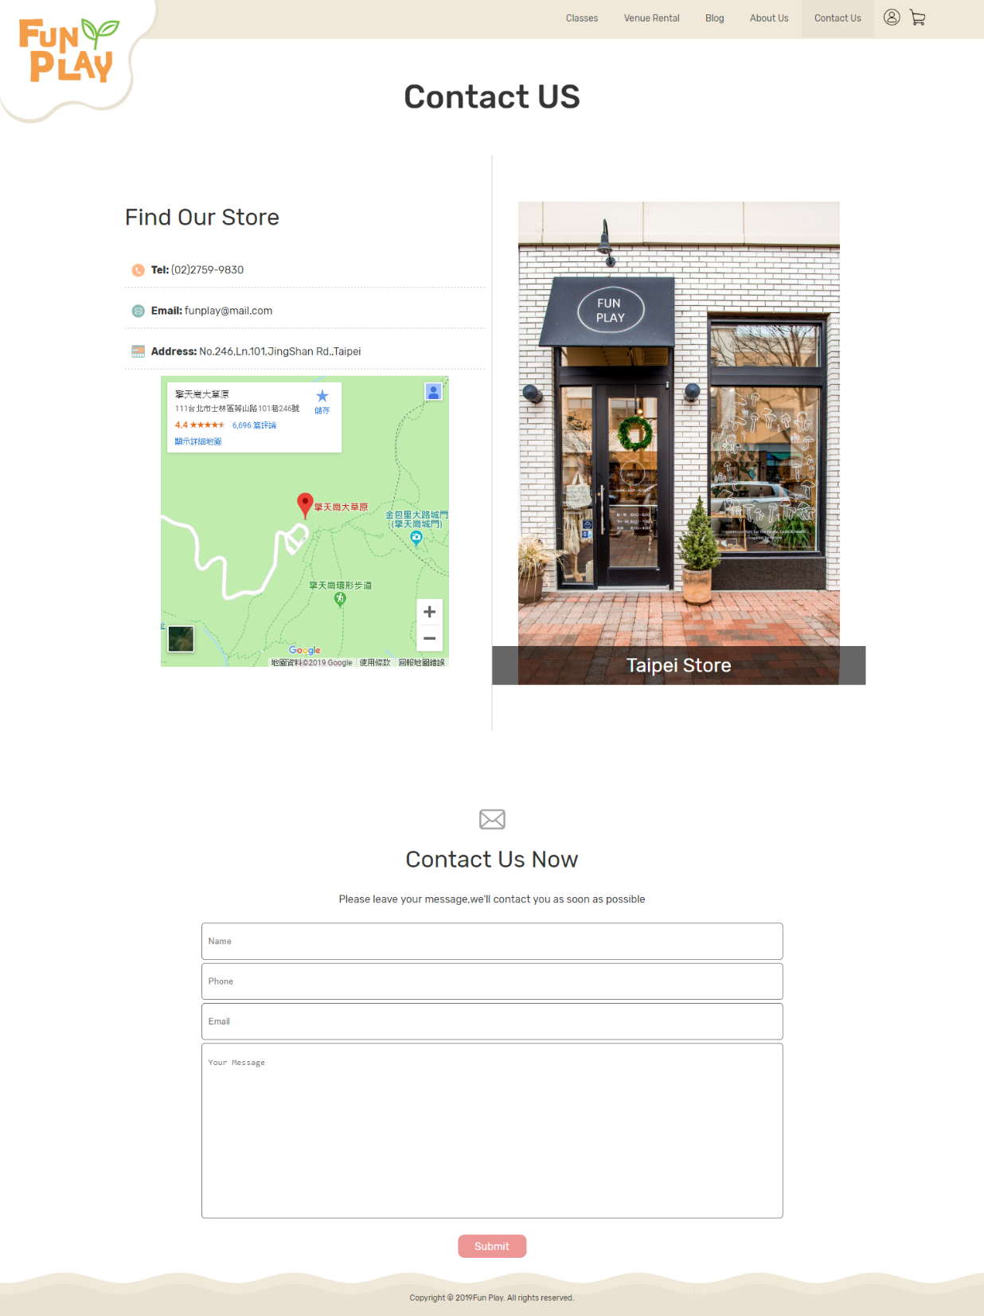
Mockup_
Contact Us

Slide 22
Mockup---手機版

Slide 23
Mockup_
Home

Slide 24
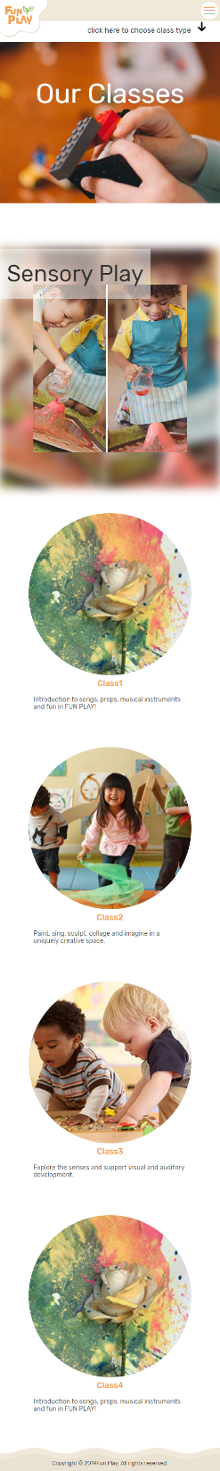
Mockup_
Class list

Slide 25
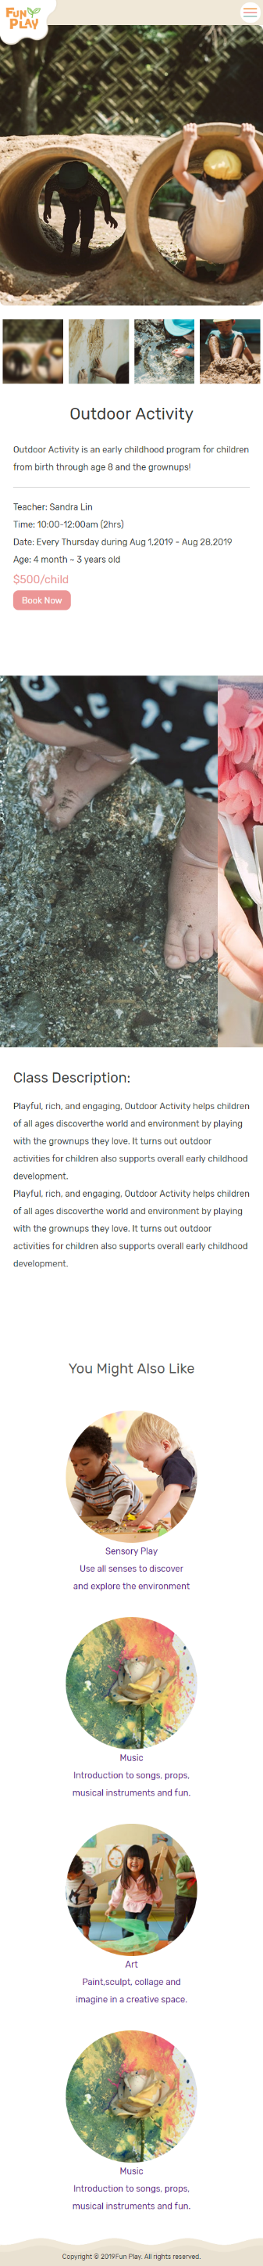

Mockup_
Class Infomation

Slide 26
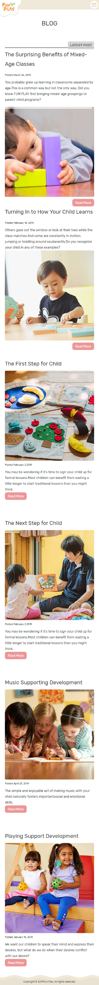
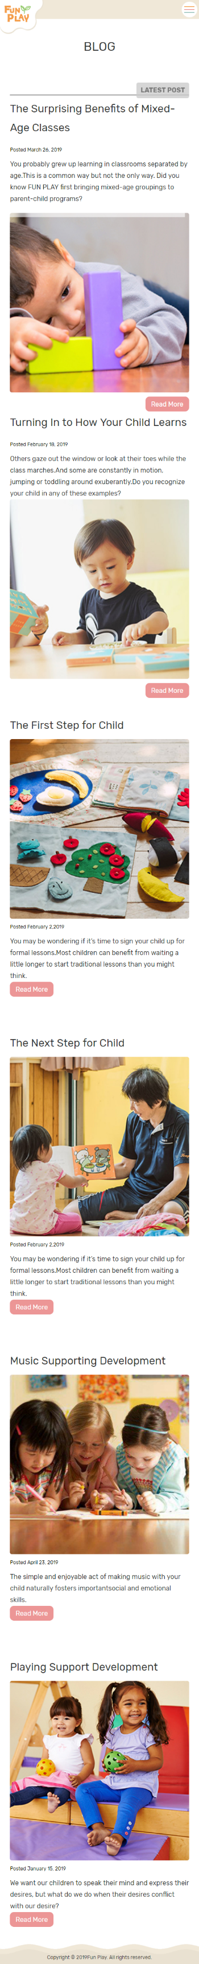
Mockup_
Blog

Slide 27
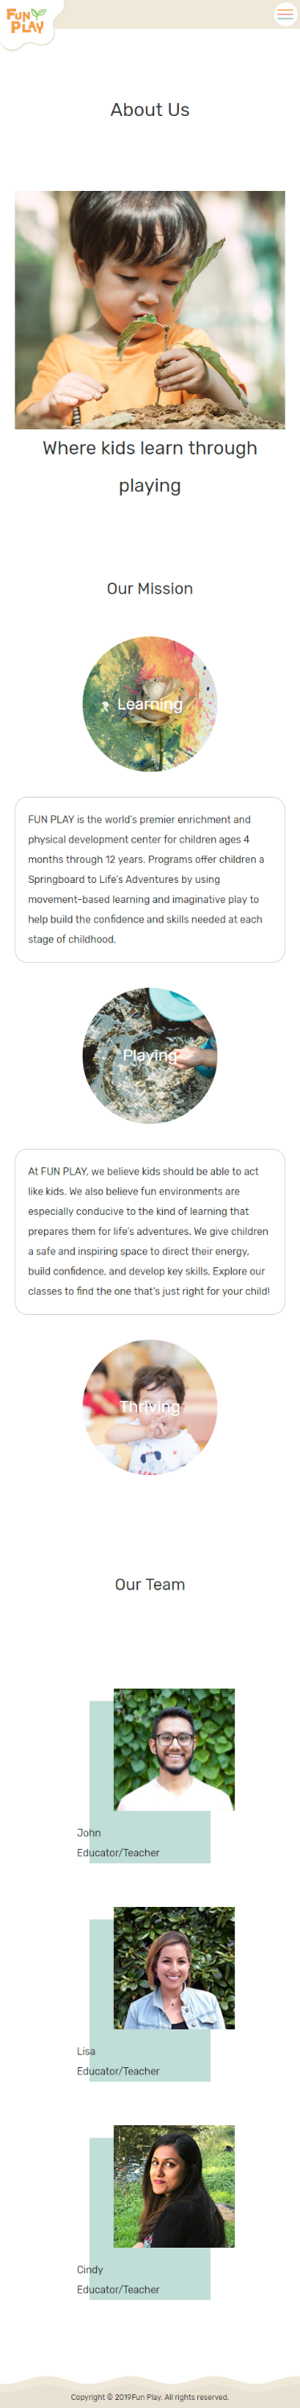

Mockup_
About Us

Slide 28
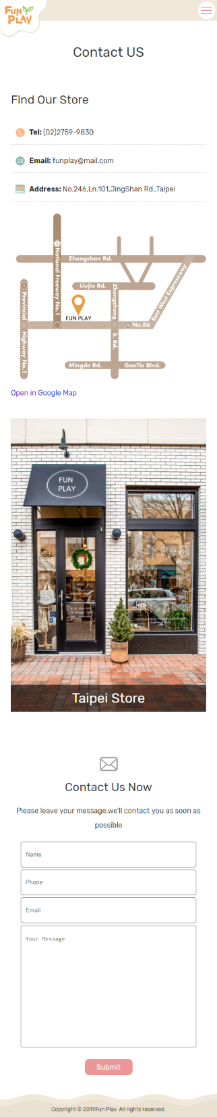
Mockup_
Contact Us

Slide 29
參考網站
http://mogushi.jp/
https://www.sukusukuball.jp/
https://cafe-steen.com/

Slide 30
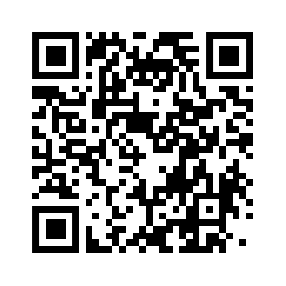
手機版 QR code

Slide 31
END

